Slide 1
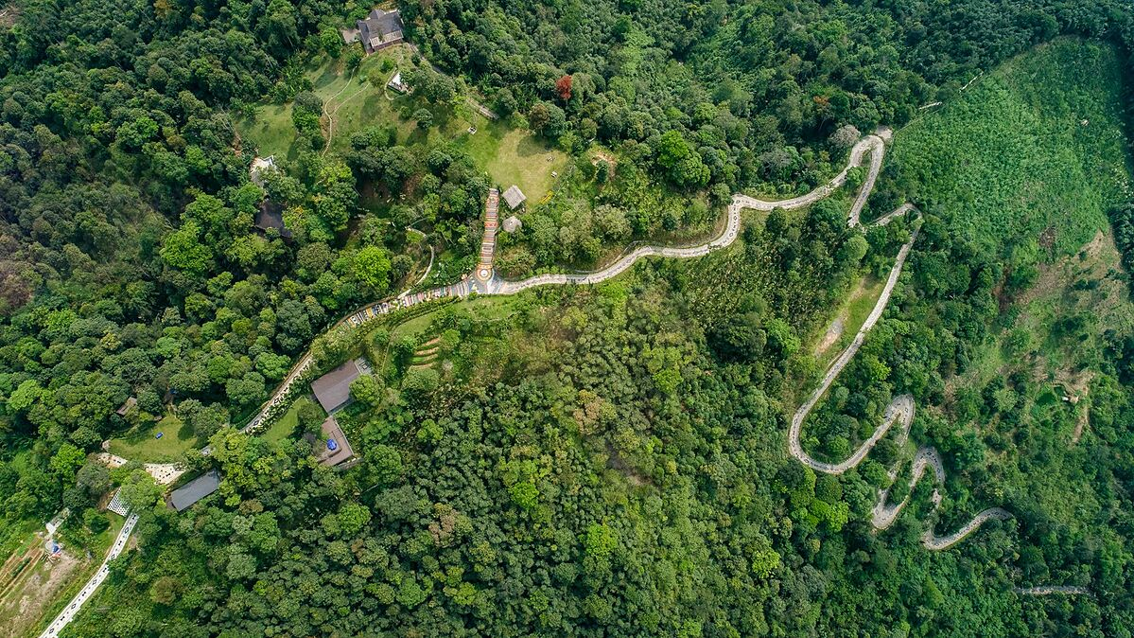

Slide 2
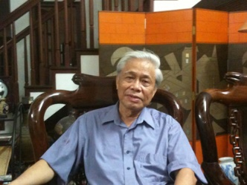
1. Tác giả:
- Vũ Quần Phương, sinh năm 1940, quê ở Nam Định.
- Ông là nhà thơ, nhà phê bình văn học.

Slide 3
- Tác phẩm tiểu biểu: Hoa trong cây (1977), Vầng trăng trong xe bò (1988), Vết thời gian (1996), Bình thơ (2012),…

Slide 4
HĐCN (1p), Trình bày những hiểu biết của em về văn bản: Bài thơ “Đường núi của Nguyễn Đình Thi?
- Xuất xứ:
- Xác định đề tài:
- Thể loại:

Slide 5
- Xuất xứ: - Văn bản “Bài thơ Đường núi của Nguyễn Đình Thi” trích trong Thơ hay có lời bình 100 bài, NXB Thanh niên, 2001, tr.79-81).
- Đề tài: Bài thơ “Đường núi” của Nguyễn Đình Thi.
- Thể loại: Nghị luận văn học.

Slide 6
Bố cục
- Phần 1: (từ đầu đến "reo trong mắt anh"): Khái quát chung về bài thơ Đường núi.
- Phần 2: (tiếp theo đến "xao xuyến, bay múa, ca hát"): Cảm nhận về bài thơ Đường núi của Nguyễn Đình Thi
- Phần 3: (còn lại): Đánh giá, nhận xét về bài thơ

Slide 7
1. Tìm câu văn khát quát chủ đề của bài thơ?
2. Sau khi khái quát chủ đề của bài thơ, tác giả đã làm rõ cái hay, cái đẹp, cái tình của bài thơ. Em hãy chỉ rõ cái hay, cái đẹp đó và dẫn chứng mà tác giả sử dụng để minh chứng cho cái hay, cái đẹp của bài thơ?
+ Vì sao tác giả khẳng định: “Cái tài của Nguyễn Đình Thi ở bài thơ này là tạo được một luồng không khí thân yêu trong trẻo run rẩy phủ lấy phong cảnh. Phong cảnh bỗng mang vị tâm hồn của tác gia’.
+ Nhận xét về nghệ thuật nghị luận của tác giả?

Slide 8
1. Tìm câu văn khát quát chủ đề của bài thơ? | - Bài thơ là bức tranh chấm phá, thiếu cả nét lẫn mầu lại nổi rõ lòng yêu đất đai, thôn bản say đắm.
2. Sau khi khái quát chủ đề của bài thơ, tác giả đã làm rõ cái hay, cái đẹp, cái tình của bài thơ. Em hãy chỉ rõ cái hay, cái đẹp đó và dẫn chứng mà tác giả sử dụng để minh chứng cho cái hay, cái đẹp của bài thơ? | * Cái hay, cái đẹp của bài thơ. - Nhịp điệu: ngất ngây, rì rào, reo vui lặng thầm. - Âm điệu: âm điệu của nội tâm, lắng lại, chơi vơi, thanh nhẹ. - Hình ảnh ấm lòng, độ dài như một sự ngưng đọng, ngân nga. - Cảnh: chỉ được vẽ một và nét, tốc độ chuyển cảnh rất nhanh. - Nội dung nằm bên ngoài dòng chữ. - Từ trường cảm xúc làm chúng ta xúc động.
3. Vì sao tác giả khẳng định: “Cái tài của Nguyễn Đình Thi ở bài thơ này là tạo được một luồng không khí thân yêu trong trẻo run rẩy phủ lấy phong cảnh. Phong cảnh bỗng mang vị tâm hồn của tác gia’. | - Vì: Vũ Quần Phương khẳng định: “Cái tài của Nguyễn Đình Thi ở bài thơ này là tạo được một luồng không khí thân yêu trong trẻo run rẩy phủ lấy phong cảnh. Phong cảnh bỗng mang vị tâm hồn của tác giả” vì: Vũ Quần Phương trân trọng cái tài của Nguyễn Đình Thi sau khi đọc bài thơ “Đường núi”. Vũ Quần Phương nhận thấy, Nguyễn Đình Thi không chỉ đơn thuần miêu tả cảnh đẹp núi non, thôn bản mà còn gửi vào đó tình yêu tha thiết, mang một luồng không khí thân yêu trong trẻo run rẩy phủ lấy phong cảnh. Vì thế, phong cảnh bỗng mang vị tâm hồn của tác giả.
4. Chỉ ra và nhận xét về nghệ thuật nghị luận của tác giả? | => Nghệ thuật nghị luận: triển khai luận điểm, luận cứ mạch lạc, thuyết phục; sử dụng lối viết giàu sức gợi, phân tích, lập luận chặt chẽ, sâu sắc.

Slide 9
HĐCN (2p) CH: Chỉ ra một số biểu hiện của sự đồng cảm của người bình thơ với bài thơ?

Slide 10
*Một số biểu hiện của sự đồng cảm của người bình thơ:
- Cảm nhận, thấu hiểu được những rung động, tình cảm tinh tế, kín đáo của nhà thơ dành cho thiên nhiên, con người nơi đầy.
- Cảnh vật trong bài thơ được điểm xuyết, lướt qua khá nhanh và vội, cái tạo nên tính liền mạch ở đầy chính là cảm xúc của người viết,... Cũng chính nhờ sự đồng cảm sâu sắc với bài thơ nên nhà phê bình mới có sự phát hiện rất tinh tế là âm điệu câu thơ chính là âm điệu của nội tâm chứ không phải âm điệu được tạo nên bởi cách hiệp vần, vần đã bị bỏ rơi.

Slide 11
- HĐCĐ (4p), Lí do vì sao tác giả khẳng định: “Cái tài của Nguyễn Đình Thi ở bài thơ này là tạo được một luồng không khí thân yêu trong trẻo run rẩy phủ lấy phong cảnh. Phong cảnh bỗng mang vị tâm hồn của tác giả”.
Gợi ý:
+ Em hãy chỉ ra những biểu hiện của “luồng không khí thân yêu trong trẻo run rẩy phủ lấy phong cảnh” trong bài thơ “Đường núi” mà Vũ Quần Phương đề cập đến.
+ Theo em, dựa vào đâu mà nhà phê bình cho rằng phong cảnh trong bài thơ “mang vị tâm hồn của tác giả”?

Slide 12
*Luồng không khí thân yêu trong trẻo run rẩy phủ lấy phong cảnh ở trong bài thơ Đường núi được thể hiện: buổi chiểu vùng núi, có lối mòn, nắng nhạt, nhà sàn, khói bếp, gió nổi, trăng lên, áo chàm, tiếng hát, cánh đồng,... Nhưng đúng như Vũ Quần Phương khẳng định, cái làm chúng ta xúc động chính là cảm xúc, tình cảm của nhà thơ ẩn chứa sau khung cảnh đó. Phong cảnh bài thơ mang đậm vị tâm hồn của tác giả, đó là tâm hồn yêu say đắm đồng đất núi rừng làng mạc nước non mình, là cái nhìn ngất ngây với sương mây, rì rào với tiếng suối,... Đằng sau mỗi cảnh sắc thiên nhiên ta đều cảm nhận được tiếng reo vui lặng thầm của nhà thơ: Ôi những vạt ruộng vàng/ Chiều nay rung rinh lúa ngả/ Dải áo chàm bay múa/ Tiếng ai hát trên nương...

Slide 13
- Làm rõ hơn nét lạ của bài thơ mà nhà phê bình Vũ Quần Phương đã chỉ ra: Âm điệu câu thơ là âm điệu của nội tâm, vần bị bỏ rơi.
- Phân tích chi tiết, cụ thể hơn về thời gian nghệ thuật trong bài thơ: việc nhà thơ lựa chọn thời khắc buổi chiều có ý nghĩa như thế nào đối với việc khơi gợi cảm xúc của nhân vật trữ tình.
- Bổ sung phần phân tích hiệu quả thẩm mĩ của việc sử dụng biện pháp tu từ như nhân hoá trong việc giúp cho cảnh vật thiên nhiên nơi vùng núi trở nên gần gũi, giàu sức sống hơn: Dải áo chàm bay múa, Bờ tre đang reo ánh lửa,...
- Cảm nhận về tác dụng gợi hình, gợi cảm của các từ láy được nhà thơ sử dụng liên tiếp trong bài thơ: nhạt nhạt, ngây ngất, rì rào, rung rinh, văng vẳng, chập chùng.

Slide 14
Đề bài: Viết đoạn văn từ 5 đến 7 câu nêu cảm nhận của em về bài thơ “Đường núi” của Nguyễn Đình Thi.
*Gợi ý:
- Bước 1: HS đọc kĩ bài thơ, xác định chủ đề, lựa chọn những chi tiết, hình ảnh đặc sắc thể hiện tình cảm của tác giả…
- Bước 2: Lập ý cho đoạn văn (Lần lượt trình bày: Giới thiệu chung về tác giả tác phẩm, nêu cảm nhận về các chi tiết, hình ảnh, sự độc đáo trong cách thể hiện tình cảm của tác giả);
Bước 3: Viết;
Bước 4: Chỉnh sửa và hoàn thiện.

Slide 15
BẢNG KIỂM
Đánh giá kĩ năng viết đoạn văn
STT | Tiêu chí | Đạt | Chưa đạt
1 | Đảm bảo hình thức đoạn văn với dung lượng khoảng 5 - 7 dòng.
2 | Đoạn văn đúng chủ đề.
3 | Đoạn văn đảm bảo tính liên kết giữa các câu trong đoạn văn.
4 | Đoạn văn đảm bảo về yêu cầu về chính tả, cách sử dụng từ ngữ, ngữ pháp.

Slide 16
ĐOẠN VĂN THAM KHẢO
Bài thơ “Đường núi” của tác giả Nguyễn Đình Thi đã vẽ ra trước mắt người đọc một bức tranh phác thảo những nét mộc mạc, đậm chất trữ tình của con người và cảnh sắc miền núi, gây được nhiều ấn tượng và cảm xúc nơi người đọc. Những hình ảnh thiên nhiên trong bài thơ hiện lên thật trong trẻo, thanh bình với ngây ngất sương mây, rì rào tiếng suối, với nương lúa, nhà sàn, ánh lửa, mảnh trăng. Một không gian với cảnh sắc đặc trưng của miền núi. Bên cạnh đó, hình ảnh con người cũng hiện lên trong bài thơ với tình yêu cuộc sống mãnh liệt qua âm thanh (tiếng ai hát trên nương), hình ảnh (dải áo chàm bay múa) và những chuyển động hối hả nhịp nhàng như vòng xoay của cuộc sống thanh bình (bước chân bóng động nghiêng chiều). Bài thơ “Đường núi” đã thể hiện những rung động thật tinh tế của một tâm hồn yêu tha thiết thiên nhiên rừng chiều, nên nói như nhà thơ Vũ Quần Phương là “rọi vào đâu cũng thấy rung rinh, xao xuyến, bay múa, ca hát”. Ai chưa từng một lần đặt chân lên miền núi, đọc bài thơ hẳn sẽ mang lại trong mình một không khí thân yêu, trong trẻo và run rẩy qua bức tranh phong cảnh nên thơ, quyến rũ.

